Slide 1
STK1100 våren 2025
Bootstrapping,
Stokastisk simulering og Monte Carlo-integrasjon
Svarer til deler av notatet
«Bootstrap og simulering»
Matematisk institutt
Universitetet i Oslo

Slide 2
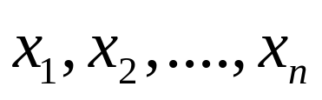
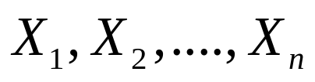
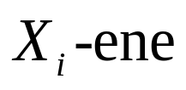

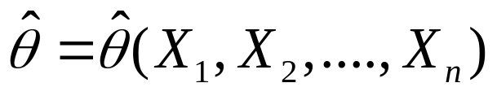
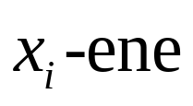
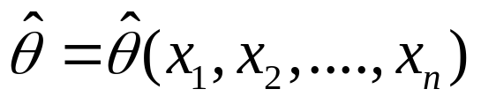
Estimering
Vi antar at er observerte verdier av uavhengige og identisk fordelte (u.i.f.) stokastiske variabler og at har en fordeling som avhenger av en parameter
Vi vil estimere verdien til på grunnlag av observasjonene våre
Til det bruker vi en estimator
På grunnlag av de observerte får vi estimatet

Slide 3
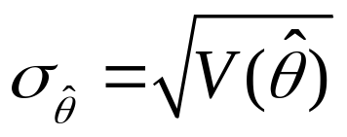


Standardfeil
Når vi rapporterer resultatet av en undersøkelse, bør vi ikke nøye oss med å oppgi et estimatet. Vi bør også si noe om hvor presist estimatet er. Det er da vanlig å oppgi (et estimat for) standardavviket
Standardavviket til en estimator blir vanligvis kalt standardfeilen til estimatoren
Ofte vil avhenge av en eller flere ukjente parmetere. Hvis vi estimerer disse, får vi den estimerte standardfeilen

Slide 4
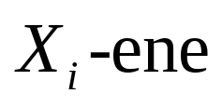
Bootstrap
For enkle situasjoner kan vi finne et uttrykk for standardfeilen til en estimator
Men hvis estimatoren og/eller fordelingen til
er komplisert, kan det være vanskeligere å finne et slikt uttrykk
Da kan vi bruke stokastisk simulering til å finne et estimat for standardfeilen
Vi ser først på en metode som kalles parametrisk bootstrap

Slide 5
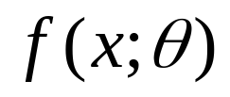
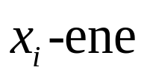


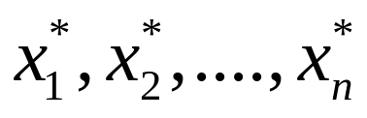
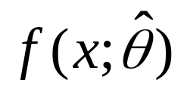

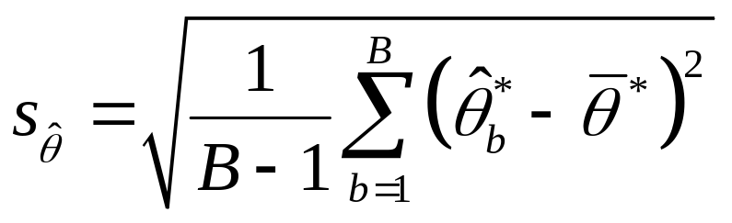
Anta at har tetthet/punktsannsynlighet
Ut fra de observerte får vi estimatet
For gjør vi nå følgende:
Genererer et bootstrap-utvalg fra tettheten/punktsannsynligheten
Beregner estimatet ut fra bootstrap-utvalget (på samme måte som ble beregnet ut fra de opprinnelige observasjonene)
Bootstrap-estimatet for standardfeilen er da

Slide 6





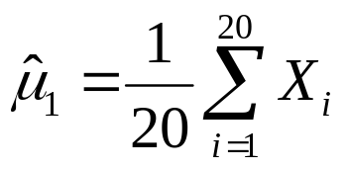

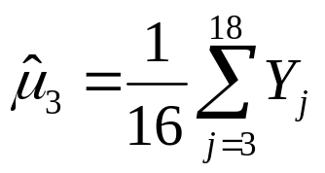



Eksempel (jf. oppgave 8.28)
Vi har observasjonene (antall skritt per sekund):
0.95 0.85 0.92 0.95 0.93 0.86 1.00 0.92 0.85 0.81
0.78 0.93 0.93 1.05 0.93 1.06 1.06 0.96 0.81 0.96
Vi vil anta at disse er observasjoner av som er uavhengige og -fordelte
, og vi lar være
gitt i stigende rekkefølge
Vi ser på tre estimatorer for :
Gjennomsnittet
Empirisk median
10% trimmet gjennomsnitt
Estimatene blir:

Slide 7
Vi kan bestemme standardfeilene ved bootstrap:
import numpy as np
import scipy.stats as stats
import random
import math
x=[0.95,0.85,0.92,0.95,0.93,0.86,1.00,0.92,0.85,0.81,0.78,0.93,0.93,1.05,0.93,1.06,1.06,0.96,0.81,0.96]
mean=np.mean(x)
median=np.median(x)
trmean=stats.trim_mean(x,0.1)
n=len(x)
m=np.mean(x)
s=np.std(x)
B=10000
meanvec=np.zeros(B+1)
medianvec=np.zeros(B+1)
trmeanvec=np.zeros(B+1)
ind=np.arange(0,B)
for i in ind:
xstar=stats.norm.rvs(size=n,loc=m,scale=s)
meanvec[i]=np.mean(xstar)
medianvec[i]=np.median(xstar)
trmeanvec[i]=stats.trim_mean(xstar,0.1)
Vi finner standardfeilene:
$$s_{{\hat{μ}}_{1}=0.0197}{ s}_{{\hat{μ}}_{2}=0.0230}{ s}_{{\hat{μ}}_{3}=0.0202}$$

Slide 8
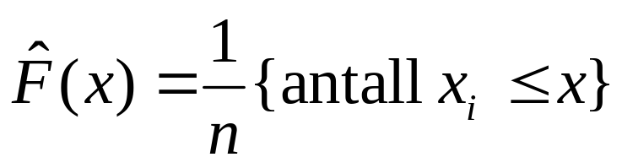


Parametrisk bootstrap forutsetter at den modellen vi bruker for dataene gir en rimelig god beskrivelse av fordelingen til
For ikke-parametrisk bootstrap gjør vi ingen forutsetninger om fordelingen til
Da trekker vi bootstrap-utvalget fra den empiriske fordelingsfunksjonen
Merk at gir sannsynlighet 1/n til hver
Trekking fra svarer derfor til trekning fra
med tilbakelegging

Slide 9
Framgangsmåten for ikke-parametrisk bootstrap er dermed som følger:
For :
Trekk n verdier med tilbakelegging fra
Beregn estimatet ut fra bootstrap-utvalget
Bootstrap-estimatet for standardfeilen er

Slide 10
For eksemplet har vi kommandoene:
import numpy as np
import scipy.stats as stats
import random
import math
x=[0.95,0.85,0.92,0.95,0.93,0.86,1.00,0.92,0.85,0.81,0.78,0.93,0.93,1.05,0.93,1.06,1.06,0.96,0.81,0.96]
mean=np.mean(x)
median=np.median(x)
trmean=stats.trim_mean(x,0.1)
n=len(x)
m=np.mean(x)
s=np.std(x)
B=10000
meanvec=np.zeros(B+1)
medianvec=np.zeros(B+1)
trmeanvec=np.zeros(B+1)
ind=np.arange(0,B)
for i in ind:
xstar=random.choices(x,k=n)
meanvec[i]=np.mean(xstar)
medianvec[i]=np.median(xstar)
trmeanvec[i]=stats.trim_mean(xstar,0.1)
Vi finner standardfeilene
$$s_{{\hat{μ}}_{1}=0.0199}{ s}_{{\hat{μ}}_{2}=0.0181}{ s}_{{\hat{μ}}_{3}=0.0219}$$

Slide 11
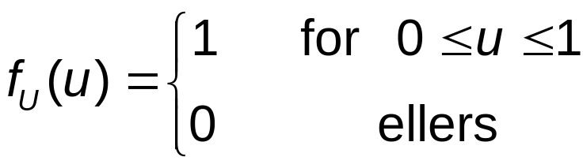
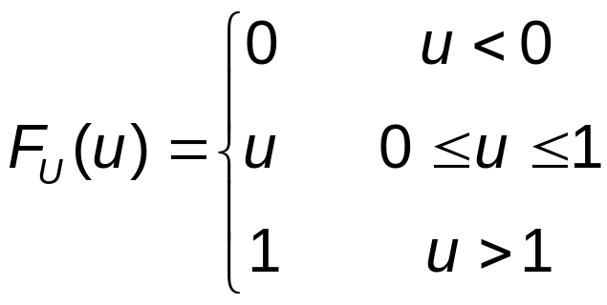
Simulering av tilfeldige tall på [0,1]
Datamaskiner kan generere en følge av tall, såkalt «pseudotilfeldige» tall, som for (nesten) alle praktiske formål ligner på tilfeldige tall på intervallet [0,1]
Formelt svarer et tilfeldig tall på [0,1] til en stokastisk variabel U som er uniformt fordelt på [0,1]
Hvis U er uniformt fordelt på [0,1] , har vi at

Slide 12
Hvordan kan vi ut fra tilfeldige tall på [0,1] generere en kontinuerlig fordelt stokastisk variabel X, som har en gitt fordeling?
To vanlige metoder (det fins flere)
Inversjonsmetoden
Forkastningsmetoden
Inversjonsmetoden kan vi bruke når vi har et eksplisitt uttrykk for den inverse av den kumulative fordelingen til X
Forkastningsmetoden kan vi bruke også når vi ikke har et uttrykk for den inverse av den kumulative fordelingen (Vi vil ikke se på denne, men metoden er beskrevet i notatet)

Slide 13







Inversjonsmetoden
Vi vil generere en kontinuerlig stokastisk variabel X som har kumulativ fordelingsfunksjon . Her er en strengt voksende kumulativ fordelingsfunksjon.
$$U\sim uniform[0,1]$$
La og sett
Da er den kumulative fordelingen til X gitt ved
så X har kumulativ fordeling

Slide 14
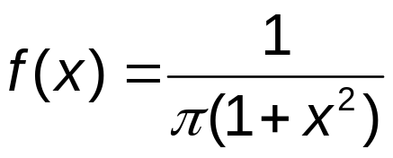
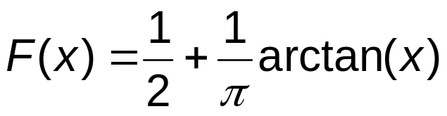

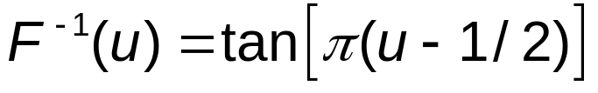
Eksempel: Cauchy-fordelingen
Standard Cauchy fordelingen har tetthet
Den kumulative fordelingen er
Den inverse av den kumulative fordelingen er

Slide 15
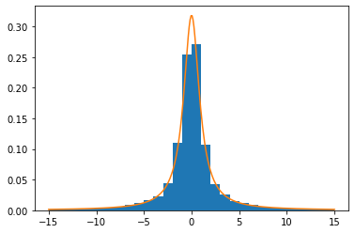
Python:
import numpy as np
import scipy.stats as stats
import math
import matplotlib.pyplot as plt
u=stats.uniform.rvs(0,1,size=10000)
x=np.tan(math.pi*(u-0.5))
plt.hist(x,bins=30,density=True,range=[-15,15])
xp=np.linspace(-15,15,300)
plt.plot(xp,1/(math.pi*(1+xp**2)))

Slide 16
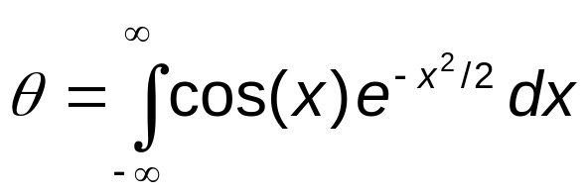
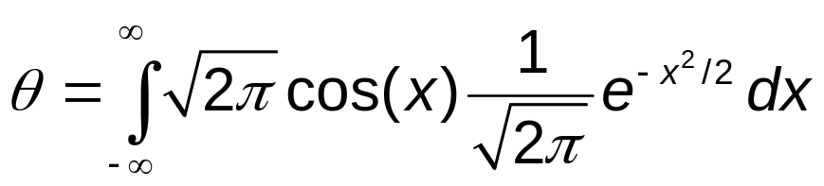
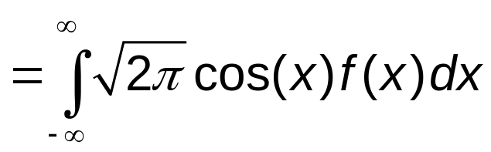

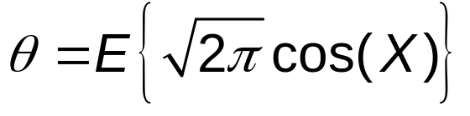
Monte Carlo-integrasjon
Vi er interessert i å bestemme integralet
Merk at vi kan skrive
der er standardnormaltettheten
Altså er
Der $X\sim f$

Slide 17
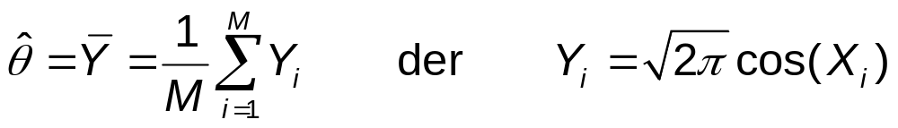


$$θ$$
Vi kan estimere med
og er u.i.f med tetthet
Python:
import numpy as np
import scipy.stats as stats
import math
M=10000
x=stats.norm.rvs(size=M,loc=0,scale=1)
y=np.sqrt(2*math.pi)*np.cos(x)
theta_hat=np.mean(y)

Slide 18

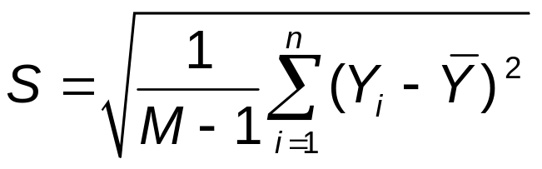
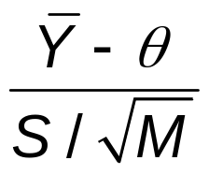

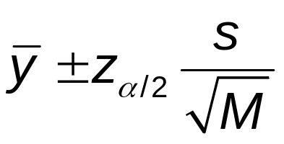
Vi kan lett bestemme en feilmargin for estimatet
Sett
Da er
tilnærmet standardnormalfordelt
Et 100(1-α)% konfidensintervall for er gitt ved
Python:
alpha=0.01
s=np.std(y)
n=len(y)
feilmargin=stats.norm.ppf(1-alpha/2)*s/np.sqrt(n)

Slide 19
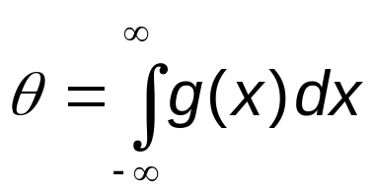
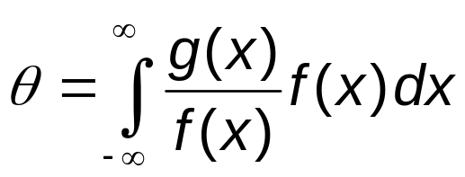


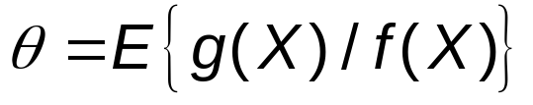

Generelt ser vi på et integral av formen
Det kan vi skrive
der er en tetthet og hvis
Da er
Der $X\sim f$

Slide 20

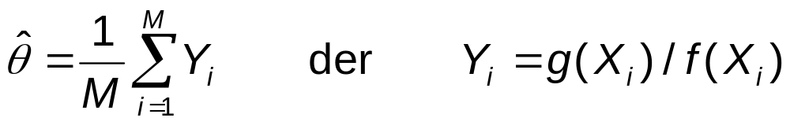

Vi kan estimere med
og er u.i.f med tetthet
Dette kalles Monte Carlo-integrasjon
Casino Monte Carlo

